Slide 1
WebGL之3d绘图
我是董美琪

Slide 2
y
x
z

Slide 3
01
视点与视线

Slide 4
视点和视线
视点： 观察者所处的位置
视线： 从视点出发沿着观察方向的射线。

Slide 5
02
设置观察者

Slide 6
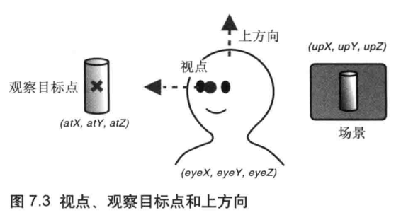
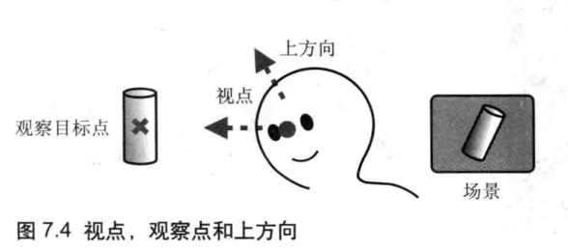
视点、观察目标点、上方向
视点： 观察者所在的三维空间中的位置， 视线的起点(eyex, eyey, eyez)
观察目标点： 被观察目标所在的点（atx, aty, atz）
上方向：最终绘制在屏幕上的影像中的向上的方向
由上述三个坐标点组成一个视图矩阵

Slide 7
观察者默认状态
1. 视点位于坐标系统原点
2. 视线为z轴负方向，

Slide 8
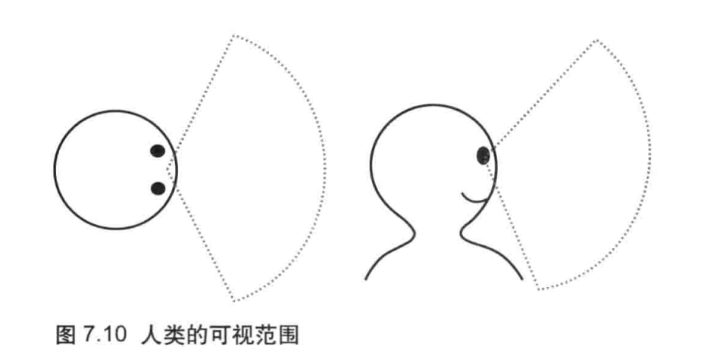
可视范围

Slide 9
可视空间
分类：
1. 长方体可视空间，也称盒状空间，由正射投影产生
2. 四棱锥金字塔可视空间，由透视投影产生

Slide 10
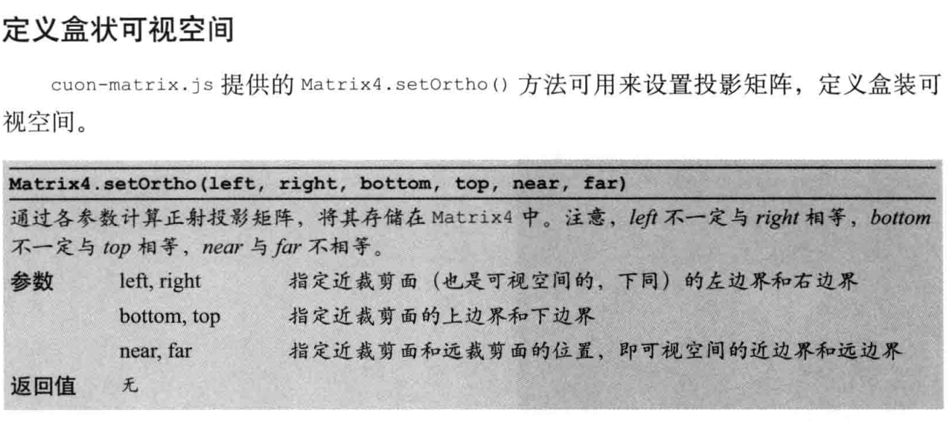
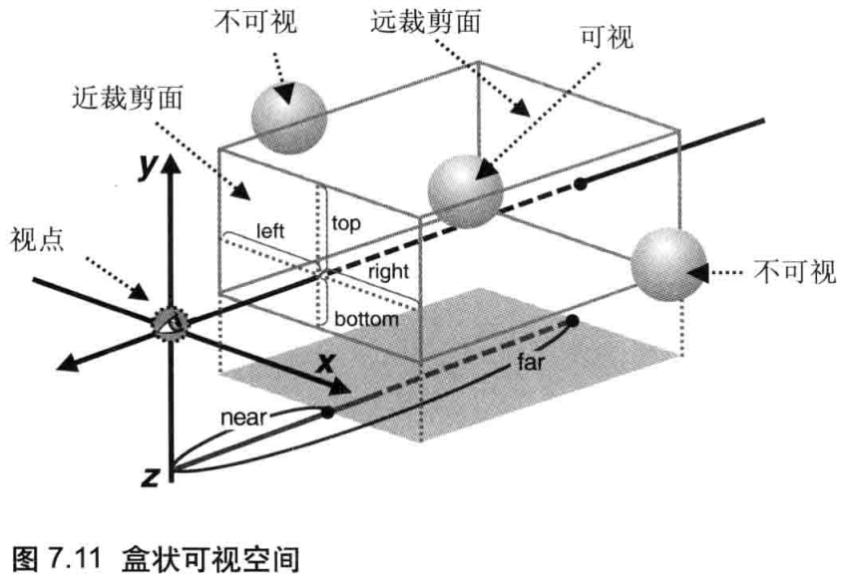
盒状空间
var projectMatrix = new Matrix4();
projectMatrix.setOrtho(-1, 1, -1, 1, -0.5, 0.5);
gl.uniformMatrix4fv(u_projectMatrix, false, projectMatrix.elements);

Slide 11
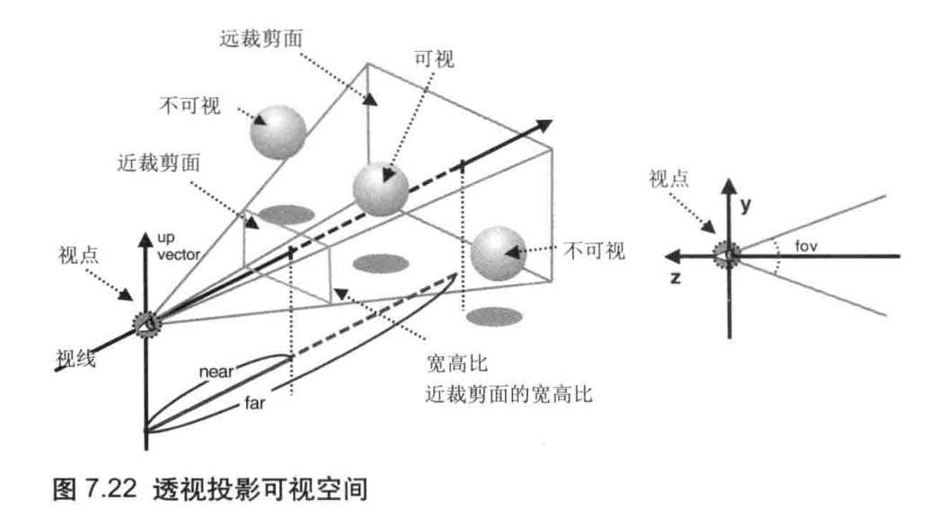
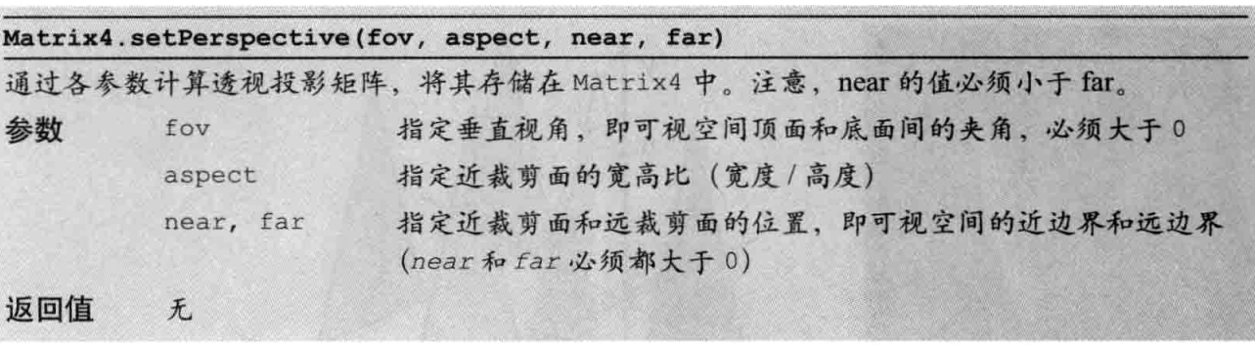
透视投影可视空间

